Slide 1
Pre najmenších hudobníkov

Slide 2
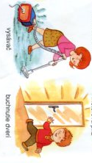
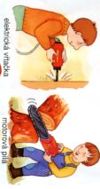
Čo je okolo nás? Zvuky, ktoré poznáš...
Každý deň, ako sa hovorí na vlastné uši, počuješ množstvo zvukov. Skús napodobniť zvuky, ktoré patria k jednotlivým obrázkom

Slide 3
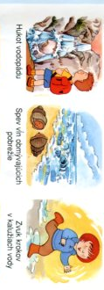
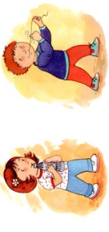
Keď rozkmitáš pravítko alebo brnkneš na gumičku, fúkneš do fľaše, okolí vzduch sa „rozospieva“. Skús si to.

Slide 4
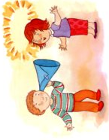
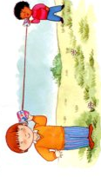
Na počúvanie máš uši.
Zahrajme sa:
Ak si k uchu priložíš trúbu vyrobenú z papiera,
budeš počuť lepšie. Skús to.
Stoč pevný papier a špic si prilož k uchu.
Popros niekoho, aby z malej vzdialenosti
od otvoru kužeľa prehovoril normálnym hlasom...
Bude sa Ti zdať, že hovorí nahlas...
Pohľadaj dva poháriky z jogurtu a dlhý tenký povrázok.
Poháriky nesmú byť sklenenné. Na dno každého urobi otvor
a pretiahni cezeň povrázok a na každom konci sprav veľký uzol.
Pohárik si prilož k uchu ty a ešte niekto z rodiny tak, aby sa povrázok
napol. A máte jednoduchý „telefón“ ☺

Slide 5
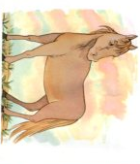
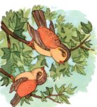
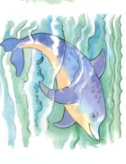
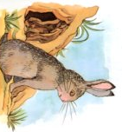
A čo zvieratká? Ako počúvajú?
Niektoré majú výborný sluch, napr. slon. Zato iné, napr. ryby, uši nemajú a ani nevydávajú zvuky.
Vtáky počujú dobre – miesto uší majú malé otvory
Delfín svoje neveľké uši využíva málo, zvuky zachytáva dolnou čeľusťou.
Zajac má svalnaté uši, vie s nimi hýbať.
Kôň, keď počúva, má nastražené uši.

Slide 6
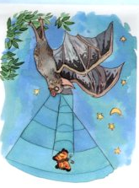
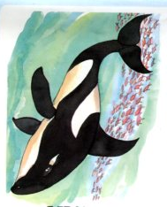
A my sa riadime ozvenou...
Netopiere, delfíny a kosatky vysielajú veľmi vysoké zvuky (ultrazvuky), ktoré vnímajú ako ozvenu. Vedia zachytiť aj vysoké tóny, ktoré človek nemôže počuť.
Kosatky majú výborný zrak, ale nie vždy pod vodou ho môžu využiť. Vtedy vydávajú mľaskavé zvuky, ktoré sa šíria vo vode, narazia na prekážku a vracajú sa späť...
Netopier svojím piskotom rozkmitá vzduch, keď narazí na nejakú prekážku (napr. hmyz), odrazí sa zvuk späť. Takto vyhľadávajú korisť.

Slide 7
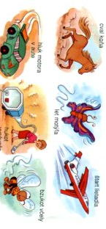
Silné – slabé zvuky....
Silné zvuky nám vadia, preto si zapchávame uši. Priveľký hluk nepôsobí dobre na náš sluch, uši si nevieme „zavrieť“, preto si ich chránime (už si určite počul/a vetu „zakry si uši“).
A keď chceš dobre počuť, tak Ti povedia: „dobre si napni uši“...
Zoraď zvuky od najtichšieho po najsilnejší.
Skús nakresliť, čo vydáva silný a čo slabí zvuk.
Môže to byť vec alebo zviera.

Slide 8
Odkiaľ prichádza zvuk?
Zajac vždy nasmeruje uši na miesto, odkiaľ vyšiel zvuk. Tvoje uši sa ani nepohnú... Ale tiež nájdu to miesto rýchlo...
Skús sa doma zahrať:
Odíď z izby a nech Ti maminka (alebo ocko, súrodenec) schová tikajúci budík. Potom Ťa zavolá späť, previaže oči šatkou a ty ho musíš nájsť... A potom si môžete úlohy vymeniť ☺
Tvoj hlas patrí výlučne Tebe. Pokús sa napodobniť hlas niekoho známeho... Však to nie je ľahké?
Hlas vzniká pomocou hlasiviek. Každý máme teda „hudobný nástroj“ vo svojom vnútri...

Slide 9
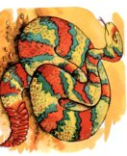
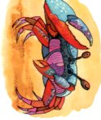
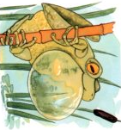
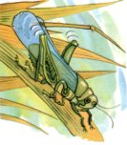
A čo zvieratá? Majú všetky hlasivky?
Niektoré vtáky spevom označujú svoje územie alebo vábia samičku. Tie zvieratá, ktoré nemajú hlas, poznajú iné kúzla a fígle...
Krab – huslista-veľké klepeto používa ako sláčik a pancier ako husličky
Rosnička – má zvukový vak, ktorý sa nafukuje a potom spľasne
Saranca – zvuk vydáva šúchaním zadných nôh o krídla
Štrkáč – zatrasie koncom chvosta. Predstav si, že ho počuť až do vzdialenosti 30m

Slide 10
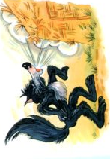
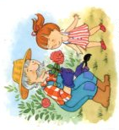
Skúsme si precvičiť správne dýchanie
Už vieme, že bez vzduchu niet zvuku. Ani hlas, ani smiech, ani krik, ani plač.
Ak chceš zacítiť vôňu, musíš sa nadýchnuť. Vtedy sa Tvoj noštek naplní vzduchom.
Zahraj sa:
Nadýchni sa zhlboka noštekom (akoby si chcel/a ovoňať kvetinku). Vydychuj ústami a zároveň vyslovuj „úúúúúú“. Je to ľahké! A teraz hovor „úúúúú“ pri nadychovaní... To sa už nedá, však? Je to jednoduché. Rozprávame, spieva len počas výdychu, nie počas nádychu...
Vieš, z akej rozprávky je tento obrázok?
Odpoveď máš na ďalšej strane. Vypočuj si „pesničkovú rozprávočku“.

Slide 11
O troch prasiatkach
Klik a bude rozprávočka

Slide 12
Hudobné nástroje
Proxík a hudobné nástroje
My už vieme, že zvuky môžu byť hudobné a nehudobné.
Nehudobné sú napr. buchot, šramot, šuchot, blesky, hromy a pod.
Hudobné vznikajú, keď hráme na hudobnom nástroji, alebo spievame. Voláme ich tóny.
HUDOBNÉ NÁSTROJE
Tie, ktoré majú struny sú STRUNOVÉ – napr. husle, kontrabas, klavír, harfa
Tie, ktoré potrebujú „vzduch“, aby hrali sú DYCHOVÉ – napr. flauta, trúbka, akordeón
Tie, na ktoré „udierame“ sú BICIE – napr. bubon, triangel, zvonkohra
Tie, ktoré nemôžu hrať bez elektriky, sú ELEKTRICKÉ – napr. keyboard, elektrická gitara
Príklady nástrojov a ich tóny

Slide 13
Zaujímavé hudobné nástroje
Úloha: Zahraj sa na „vynálezcu“ a nakresli hudobný nástroj, ktorý by si chcel/a v budúcnosti vidieť. A skús ho aj pomenovať.
Teším sa na Vaše nápady ☺

Slide 14
Námety na hudobné rozprávky
Plameniaky – Fantázia 2000
Cvrček a husličky
Pikola a Saxofon, cz, 2006
Spievankovo 5
Odporúčam celé filmy W. Disney – Fantázia 1940 a Fantázia 2000
Na youtube sú v rôznych jazykoch.

Slide 15
ZASPIEVAJME SI...
Ľudové piesne
Ľudové piesne 2

Slide 16
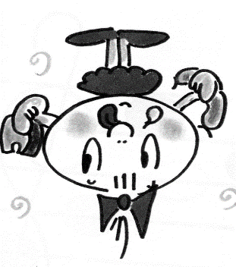
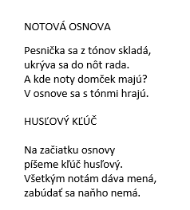
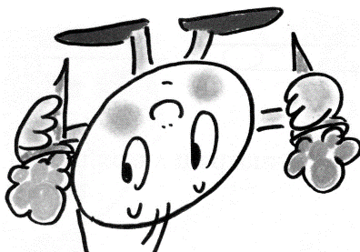
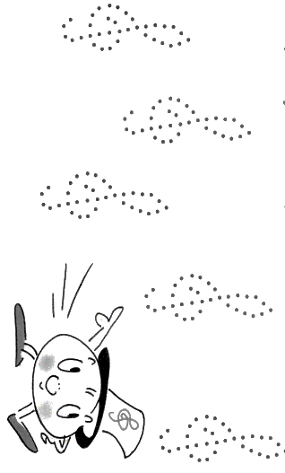
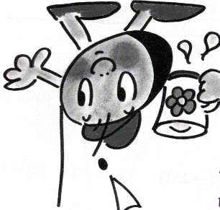
Naučme sa básničky

